Slide 1
ENVI-NMT: Transformer Anh→Việt tự xây dựng
RoPE · Pre-Norm · RMSNorm · SwiGLU
IWSLT 2015 · Cập nhật 08/09/2026

Slide 2
1. Bài toán
Dịch máy Anh→Việt trong bối cảnh dữ liệu ít (IWSLT 2015).
Tự cài Transformer bằng PyTorch; không dùng model pretrained/nn.Transformer.
Yêu cầu: kết quả tái lập, checkpoint chịu lỗi và demo sử dụng được.
2

Slide 3
2. Câu hỏi nghiên cứu & target
Cải tiến RoPE + Pre-Norm + RMSNorm + SwiGLU có hơn vanilla 2017 cùng budget?
Cổng chất lượng: tst2013 BLEU ≥ 22; giả thuyết đóng góp +1,0 BLEU.
Mọi ablation chạy đúng 6.000 bước, hai seed 42 và 1337.
3

Slide 4
3. Dữ liệu sau làm sạch
Split | Trước | Sau | Vai trò
train | 133.317 | 131.339 | huấn luyện
tst2012 | 1.553 | 1.553 | dev
tst2013 | 1.268 | 1.268 | test
Đã loại 21 cặp rò rỉ train↔dev/test; test không dùng chọn model.
4

Slide 5
4. Tokenizer
BPE dùng chung Anh–Việt, vocab 32.000, embedding chia sẻ.
Fertility: EN 1,0664 · VI 1,0137; UNK train/dev = 0,0000%.
Corpus đã tách token → điểm chính dùng SacreBLEU tok:none.
5

Slide 6
5. Hyperparameter cuối
Thành phần | Giá trị
Encoder / Decoder | 6 / 6 lớp
Attention | d_model 512; 8 head × 64
FFN | SwiGLU d_ff 688
Dropout | 0,3
Optimizer | AdamW lr 7e-4; clip 1,0
Batch | 4.096 token × tích lũy 4
6

Slide 7
6. Bốn thay đổi kiến trúc
RoPE: áp query/key của self-attention; không áp cross-attention.
Pre-Norm + final RMSNorm: ổn định đường gradient.
RMSNorm: chuẩn hóa độ lớn, tính mean-square ở float32.
SwiGLU d_ff=688 khớp tham số ReLU d_ff=1024 dưới 1%.
7

Slide 8
7. Kiểm chứng tính đúng
Attention/RMSNorm đối chiếu PyTorch sai lệch < 1e-5.
Beam=1 trùng Greedy; cache trùng decode đầy đủ cho RoPE và sin-cos.
Mô hình 47.955.968 tham số; vanilla khớp cỡ chênh 0,175%.
Cổng overfit 50 câu nằm trong test slow của repo.
8

Slide 9
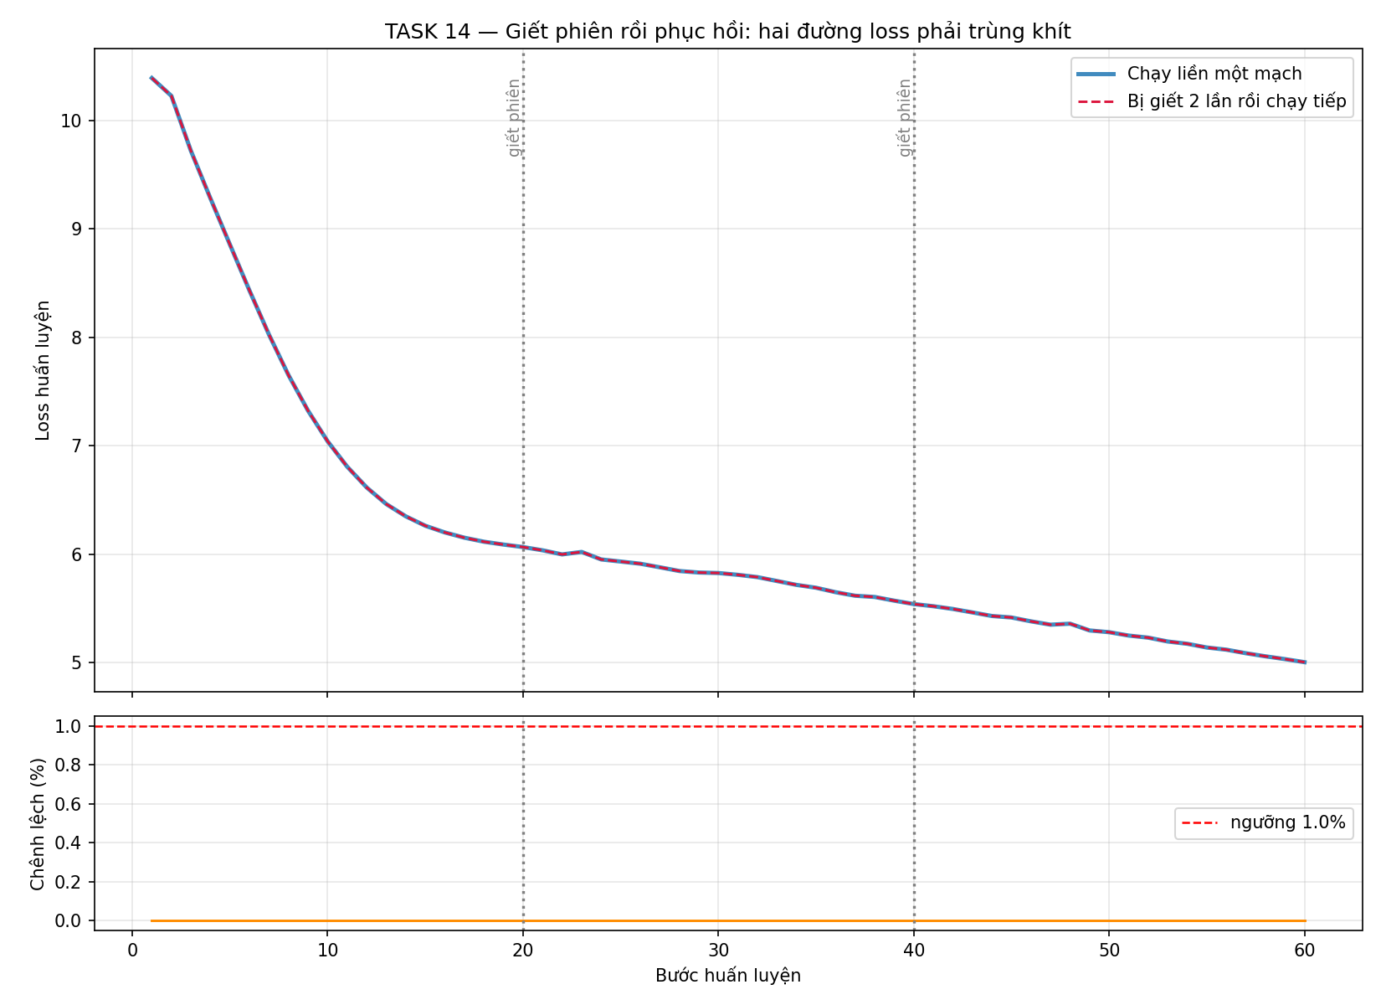
8. Checkpoint chịu lỗi
60/60 bước có loss trùng; chênh lớn nhất 0,000000%.
9

Slide 10
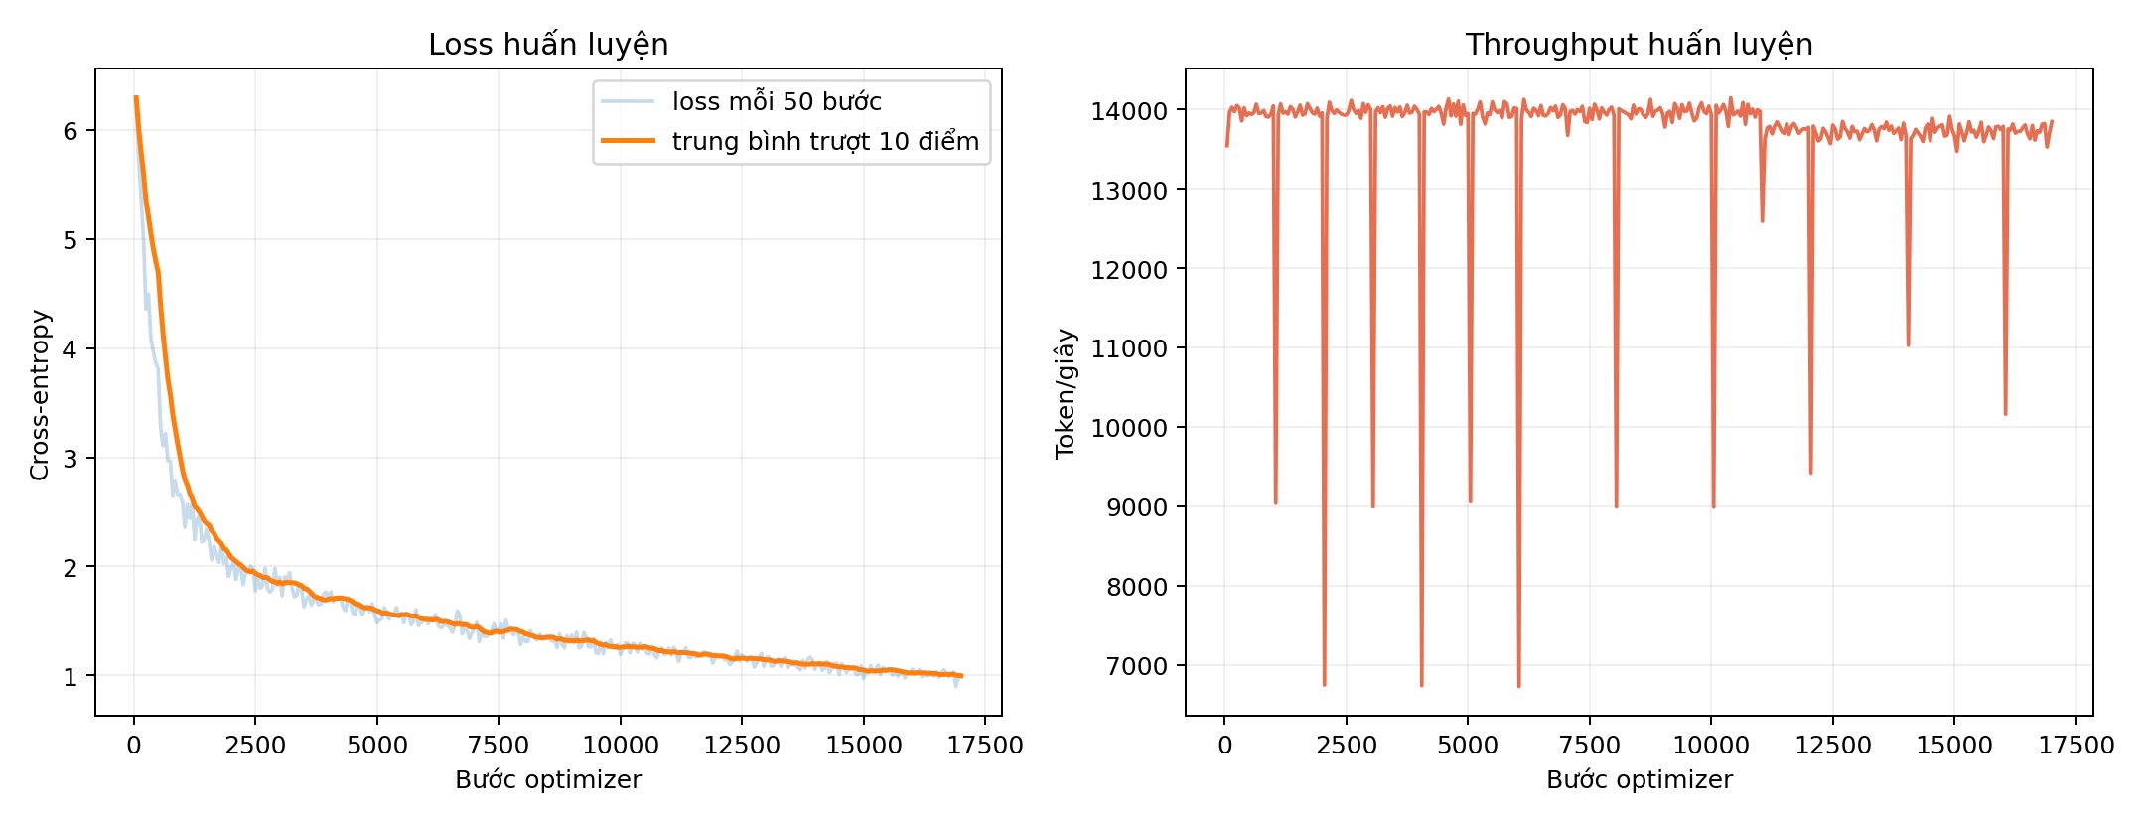
9. Huấn luyện
Checkpoint được chấm: bước 6.000, epoch 34, loss dev 2,2364.
10

Slide 11
10. Kết quả full benchmark
Split | Search | BLEU | chrF++
tst2012 | Greedy | 26,24 | 45,57
tst2013 | Greedy | 29,74 | 48,73
tst2013 | Beam-4 | 30,69 | 49,60
Signature BLEU: tok:none · Beam tăng +0,95 BLEU.
11

Slide 12
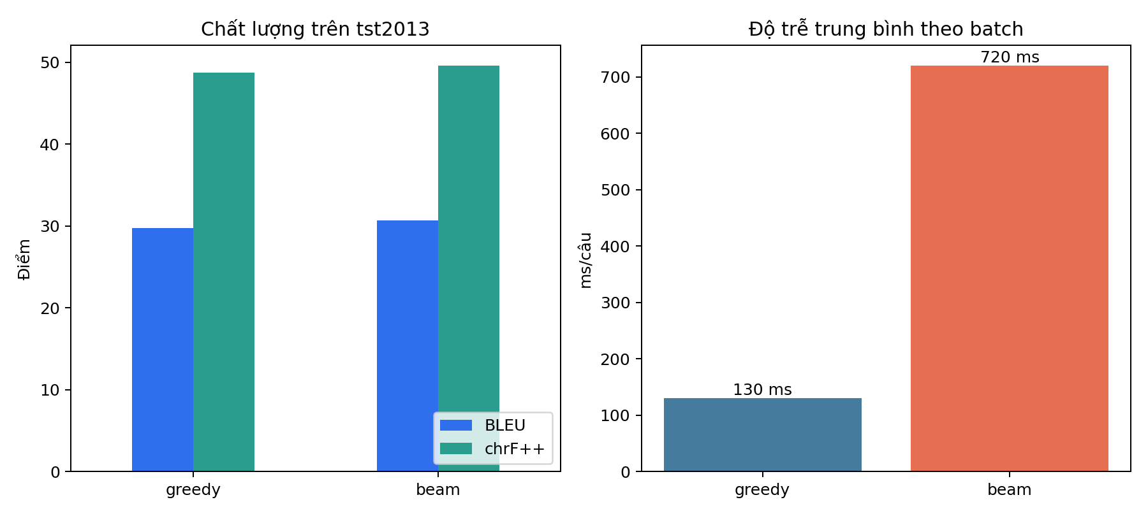
11. Greedy vs Beam
Beam cải thiện chất lượng corpus nhưng chậm hơn; không sửa mọi lỗi từng câu.
12

Slide 13
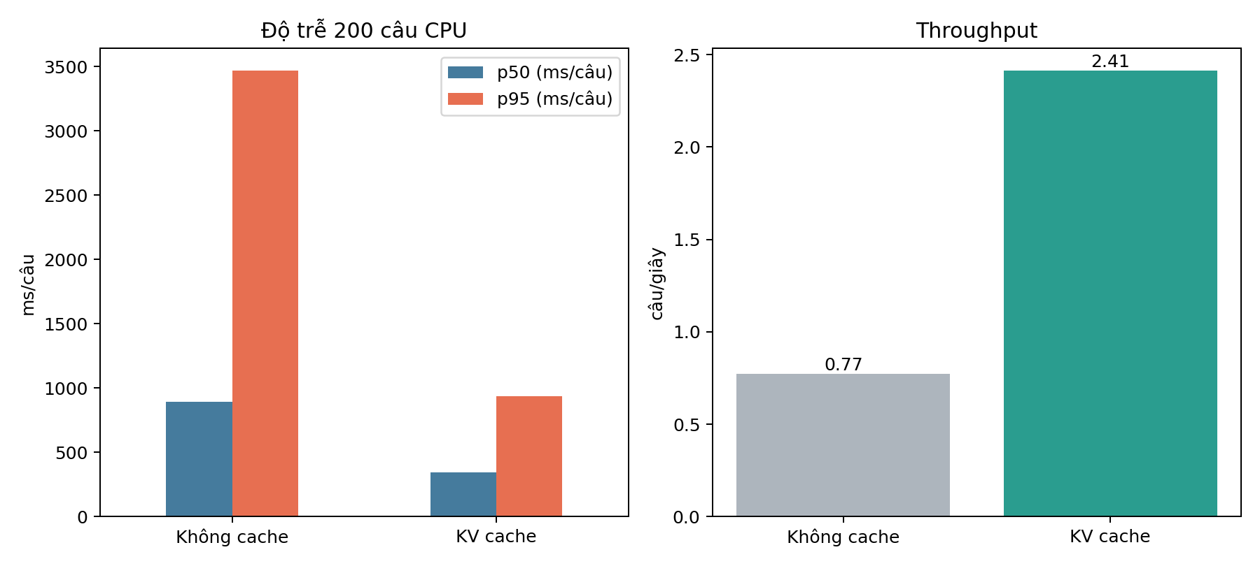
12. Hiệu quả KV-cache
200 câu CPU: throughput 0,77→2,41 câu/s; BLEU giữ nguyên.
13

Slide 14
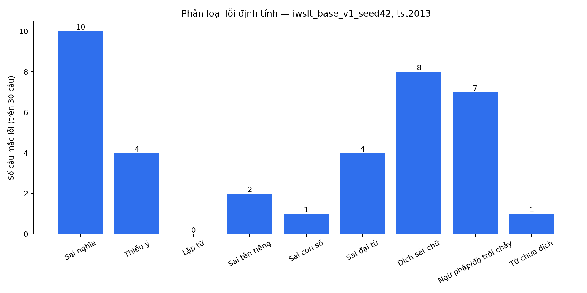
13. Phân tích lỗi 30 câu
Nổi bật: sai nghĩa từ đa nghĩa và dịch sát cấu trúc tiếng Anh.
14

Slide 15
14. Kết luận & việc còn thiếu
Đã đạt chất lượng: Greedy 29,74; Beam-4 30,69 BLEU.
Demo Docker đang chạy local; image 429 MiB, health HTTP 200.
Chưa có 15 lượt GPU vanilla/A1–A6 còn lại → chưa kết luận đóng góp nhân quả.
Tiếp theo: chạy manifest trên T4, tổng hợp mean/std, tạo URL Space bằng tài khoản nhóm.
15

